Slide 1
Университет “Проф. д-р Асен Златаров” - Бургас “
Научна и художествено-творческа дейност
ОТЧЕТ
по договор НИХ-426
Т Е М А
на проекта:
“ Определяне на броя и жизнеспособността на бели кръвни клетки в капилярна и венозна кръв”
Ръководител на работния колектив:
доц. д-р Катя Габровска

Slide 2
Научен колектив, участвал в изпълнението на проекта:
1. доц. д-р Катя Габровска У-т „Проф. д-р Ас. Златаров”
2. доц. д-р Явор Иванов У-т „Проф. д-р Ас. Златаров”
3. ас. д-р Милка Атанасова У-т „Проф. д-р Ас. Златаров”
4. докторант Димитрина Кръстева У-т „Проф. д-р Ас. Златаров”
5. Яница Вълева, студент, Биотехнологии У-т „Проф. д-р Ас. Златаров”
6. Радина Иванова, студент, Биотехнологии У-т „Проф. д-р Ас. Златаров”

Slide 3
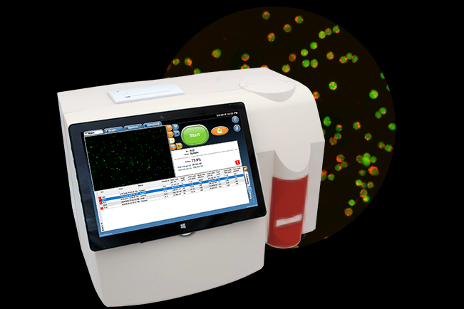
Изследователски цели и задачи:
Целта на настоящият проект е да се създаде бърз, точен и качествен метод за определяне на общият брой бели клетки и броя на мъртвите бели клетки. На базата на тези два резултата и разработен софтуер да се изчисли жизнеспособността на левкоцитите в проценти.
За целта ще бъде разработена методика за определяне на мъртви клетки и методика за опреледеляне на общ брой клетки на дадена проба с различна степен на разреждане. За тяхното измерване ще се използва нов флуоресцентен брояч EASYCOUNTER ВС, производство на българска фирма Милкотроник ООД. На базата на получените данни ще бъде изследвана жизненоспособността на клетките. Получените анализи могат да бъдат внедрени в бъдеще в клиничната практика с цел вземане на бързо решение за диагностика и лечение.
флуоресцентен брояч
EASYCOUNTER ВС

Slide 4
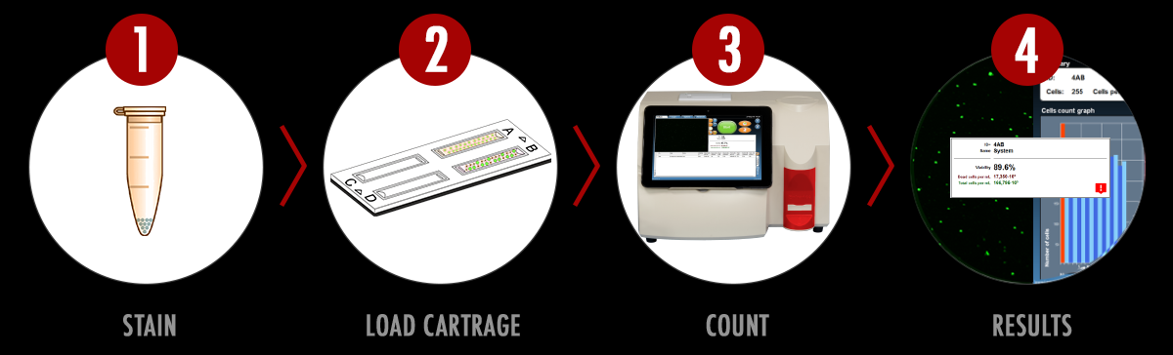
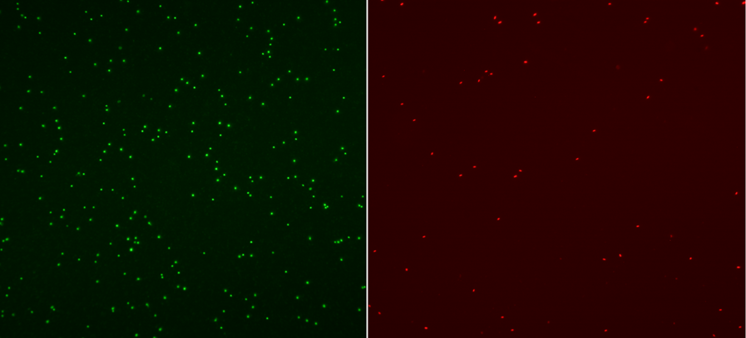
Резултати
През първата година от проекта за определяне на общ брой и жизненост на левкоцити в кръв приложихме флуоресцентно оцветяване с ДНК багрилото Sofia Green. През втората година използвахме комбинация с добре познатото флуоресцентно багрило акридин оранж (AO) и новосинтезираното багрило TO-DAM-3.
Разработените методи за преброяване на левкоцити с помощта на флуоресцентното ДНК багрило Sofia Green, както и с флуоресцентно двойно оцветяване с AO и TO-DAM-3 при използване на автоматичният флуоресцентен микроскоп осигуриха бързи, точни и прецизни резултати. Използвайки метода на клетъчната флуоресценция, необходимостта от лизис на червените кръвни клетки се елиминира. По този начин концентрацията и жизнеспособността на левкоцитите в капилярната и венозна кръв се измерва без отстраняване на червените кръвни клетки от пробата, което съкращава времето за анализ. Освен това прилагането на двете багрила позволява да се избегне каквато и да е предварителна обработка на пробата. Готовите за използване лиофилизирани реагенти и специфичният софтуер прави анализа много лесен за изпълнение. Анализът позволява да се елиминира човешката грешка и представя резултатите в много достъпна форма. Методът може да бъде успешно включен в различни аспекти на клиничната диагностика.

Slide 5
Списък на научните публикации и доклади
А) Брой публикации
Milka Atanasova, Yavor Ivasnov, Katya Gabrovska, DETERMINATION OF THE NUMBER AND VIABILITY OF WHITE BLOOD CELLS IN CAPILLARY AND VENOSE BLOOD, Volume IX, 2019, 32-37, Number 3: TECHNICAL STUDIES, Стара Загора.
Явор Иванов, ОПРЕДЕЛЯНЕ НА ОБЩ БРОЙ СОМАТИЧНИ КЛЕТКИ И БАКТЕРИИ В СУРОВО МЛЯКО ЧРЕЗ. АВТОМАТИЧЕН ФЛУОРЕСЦЕНТЕН ОБРАЗЕН ЦИТОМЕТЪР LACTOSCAN SCC, Volume IX, 26-31, 2019, Number 3: TECHNICAL STUDIES, Стара Загора
Yavor Ivanov, STAINING OF YEAST CELLS WITH DIFFERENT FLUORESCENT DYES, Volume IX, 20-25, 2019, Number 3: TECHNICAL STUDIES, Стара Загора.
Dimitrina Krasteva, Yavor Ivanov, Katya Gabrovska ,COUNTING OF CD45+ CELLS BY AUTOMATIC FLUORESCENCE MICROSCOPE EASYCOUNTER BC USING ANTI – CD45 ANTIBODY CONJUGATE, , ANNUAL OF ASSEN ZLATAROV UNIVERSITY, BURGAS`, 2020, v. XLIX(1).
Milka Atanasova, Yavor Ivanov, Katya Gabrovska, DETERMINATION OF TOTAL CELL COUNT AND VIABILITY OF LEUKOCYTES IN BLOOD BY DOUBLE FLUORESCENT STAINING, ANNUAL OF ASSEN ZLATAROV UNIVERSITY, BURGAS`, 2020, v. XLIX(1).
Dimitrina R. Krasteva , Yavor L. Ivanov , Triphon G. Chervenkov , Katya I. Gabrovska , Tzonka I. Godjevargova, CD34+ STEM CELL COUNTING USING LABELED IMMOBILIZED ANTI-CD34 ANTIBODY ONTO MAGNETIC NANOPARTICLES AND EASYCOUNTER BC IMAGE CYTOMETER, Analytical Biochemistry 610 (2020) 113929. IF=2.778

Slide 6
 | Определяне на броя и жизненоспособността на бели кръвни клетки в капилярна и венозна кръв
 | Получени средства: 10200,00 лв Изразходени средства: 10144,18 лв Ръководител: доц. д-р Катя Габровска Срок на договора: 2 години
№ по ред | Точно наименование на покупката или услугата | Сума
1. Към перо "Дълготрайни материални активи" (над праг за същественост):
1.1 | UV кабинет с ултравиолетова лампа | 1260.00
1.2 | Преносим компютър | 2140.00
Общо : |  | 3400.00
2. Към перо "Други материали и активи" :
2.1 | Тонер касета | 219.31
2.2 | Лазерно мултифункционално устройство | 306.00
2.3 | Канцеларски материали | 96.19
2.4 | Сертефициран референтен материал | 225.30
2.5 | Реактиви, химикали, стъклария | 4212.04
2.6 | Багрило | 234.00
Общо : |  | 5292.84
4. Към перо "Външни услуги":
4.1 | Куриерска услуга | 18.31
4.2 | Подмяна на ел. части - апарат | 240.00
4.3 | Банкова такса международен превод | 43.03
Общо : |  | 301.34
8. Към перо "Рецензенти":
8.1 | Заплащане на рецензенти по отчета | 130.00
Общо : |  | 130.00
9. Към перо "Административно/финансово-счетоводно обслужване":
9.1 | 10% от стойността на договора | 1020.00
Общо : |  | 1020.00
Общо извършени разходи по проекта: |  | 10144.18

